Slide 1
МБОУ Анопинская сош,
Гусь – Хрустального района,
Владимирской области.
Презентация к уроку географии по теме «Реки» 6 класс
Учитель географии
Прилашкевич
Тамара Александровна

Slide 2
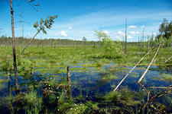
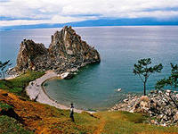
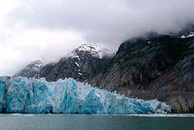
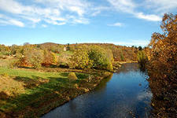
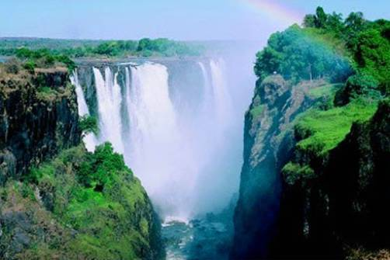
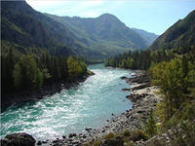
Реки

Slide 3
Отгадай загадки.
Не конь, а бежит, Не лес, а шумит.
По какой дороге
Полгода ездят
И полгода ходят?
В нее льется, из нее льется. Сама по земле плетется.

Slide 4
Цели урока:
сформировать представление о реке, ее частях

Slide 5
Задачи урока:
выявить особенности строения речной системы;
- выявить различия рек по характеру течения;
- развивать умения определять географическое положение рек;
- развивать устную и письменную речь;
- воспитывать любовь к рекам, видеть красоту равниной и горной реки.

Slide 6
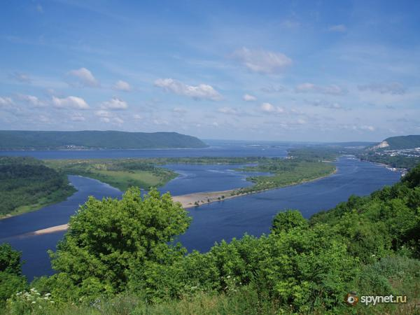
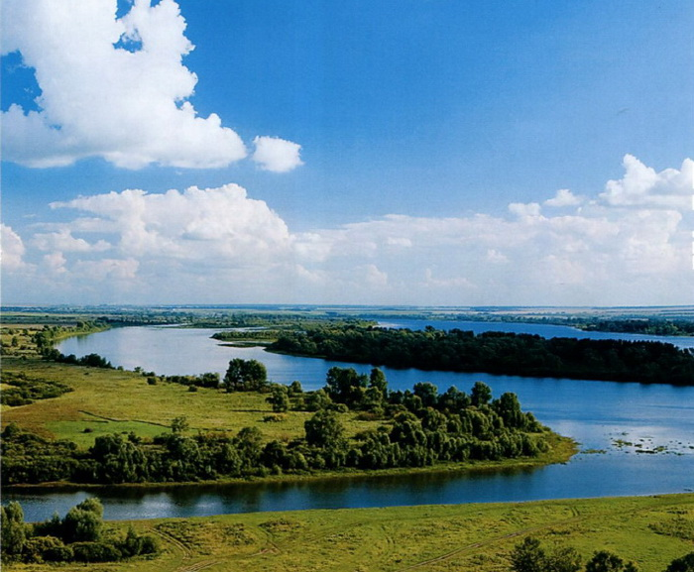
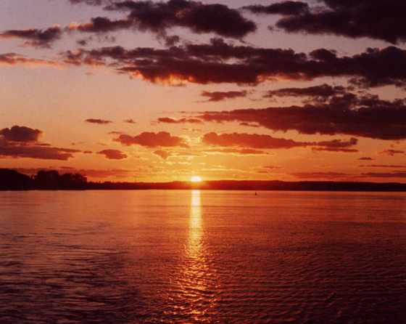
Река – это водный поток, текущий в природном углублении - русле

Slide 7
Части реки
Исток
Речной бассейн
Приток
Речная система
Приток
Устье

Slide 8
Запиши в словарь.
Исток – начало реки.
Устье – место впадения реки в другую реку, озеро или море.
Речная система – река со всеми её притоками.
Речной бассейн – участок земной поверхности, с которого вся вода стекает в реку
Водораздел – граница, разделяющая соседние речные бассейны

Slide 9
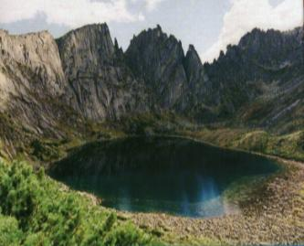
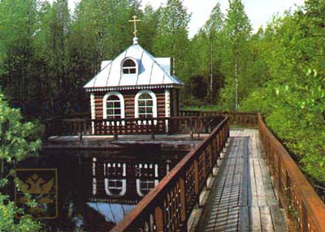
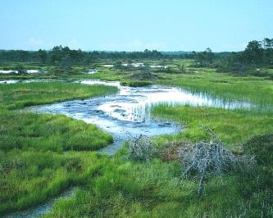
Истоки реки
Родник, источник
Озеро
Ледник
Болото

Slide 10
Питание рек
Ледниковое
Дождевое
Снеговое
Подземными водами

Slide 11
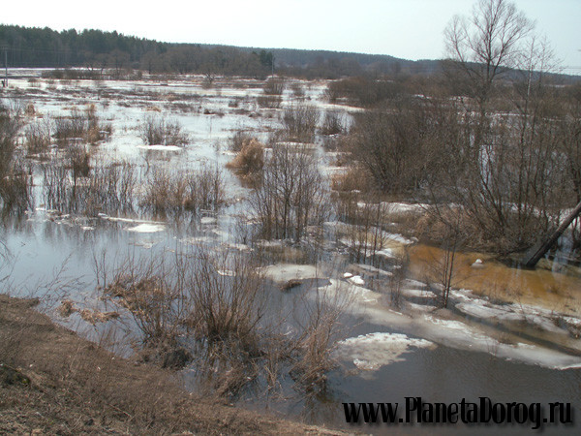
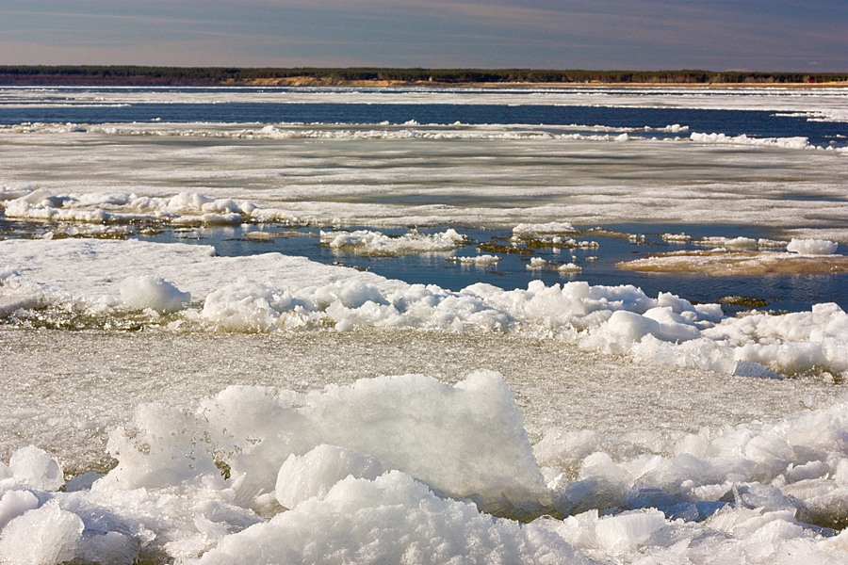
Режим реки
Половодье – это продолжительный подъем уровня воды в руке, повторяющийся ежегодно в одно и тоже время

Slide 12
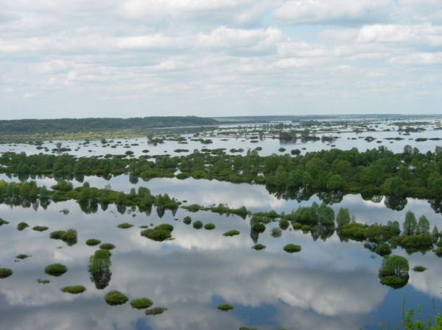
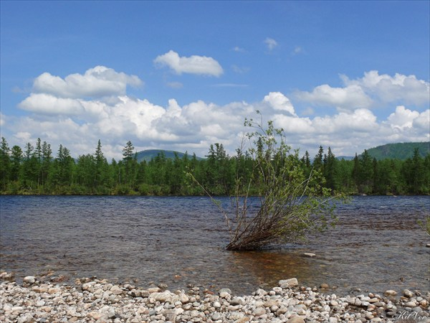
Режим реки
Паводок - это кратковременный подъем уровня воды

Slide 13
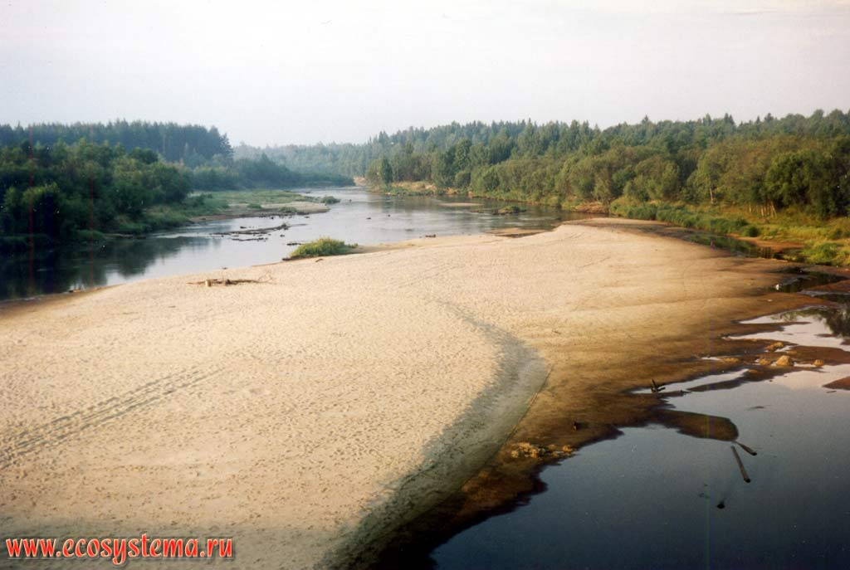
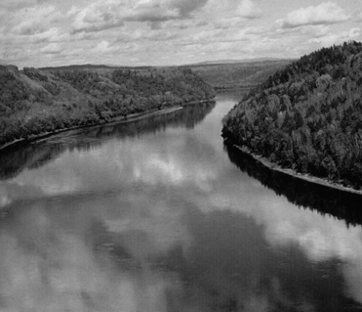
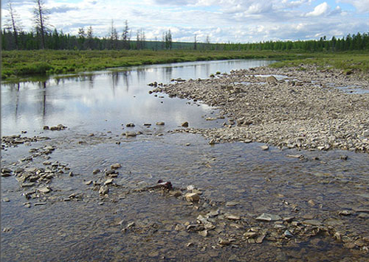
Режим реки
Межень – это самый низкий уровень воды в реке

Slide 14
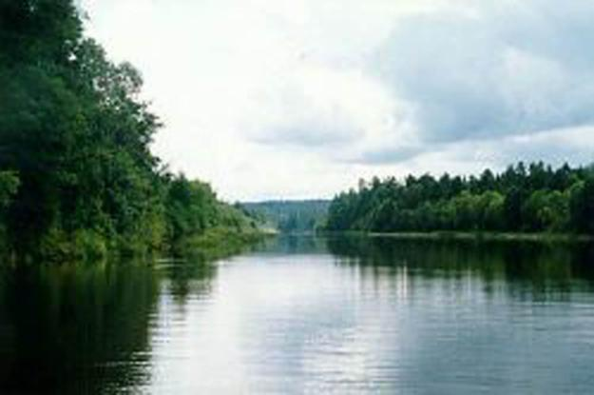
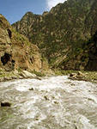
Какие бывают реки ?
Равнинные
Горные
Спокойное течение
Бурное течение
Широкая речная долина
Узкая долин
Извилистое русло
Прямое русло
Большая длина
Короткая река

Slide 15
Речная долина – углубление в рельефе, которое занимает река.
Пойма – часть речной долины, затапливаемая во время половодья

Slide 16
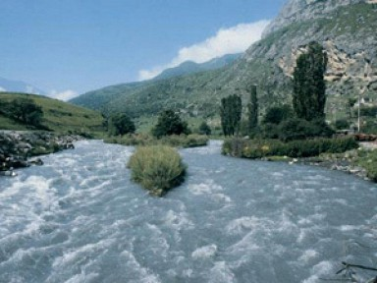
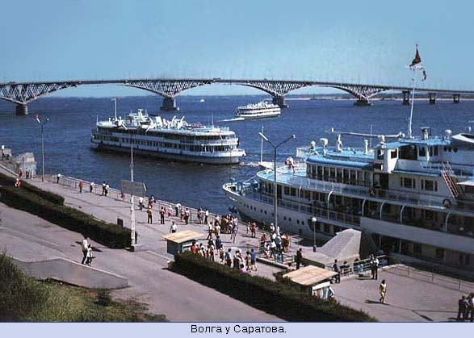
«О, Волга!.. Колыбель моя,
Любил ли кто тебя как я?»
(Некрасов.)
« Терек воет, дик и злобен,
Меж утесистых громад,
Буре плач его подобен,
Слезы брызгами летят.»
(Лермонтов)

Slide 17
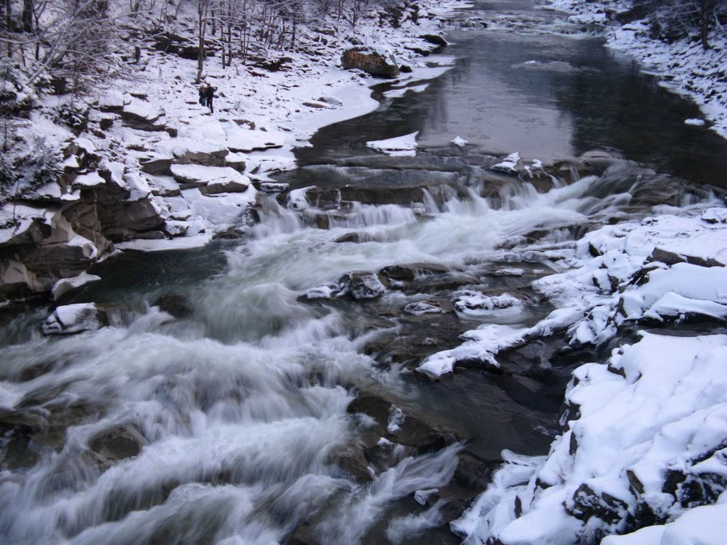
Пороги.
Выходы твёрдых пород, пересекающих русло, нагромождение камней. Преодолевая их, река пенится, высоко вверх летят брызги, возникают водовороты. На порожистых участках равнинные реки похожи на горные. Пороги мешают судоходству

Slide 18
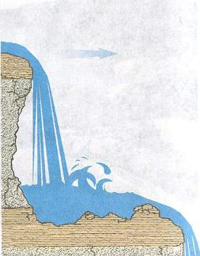
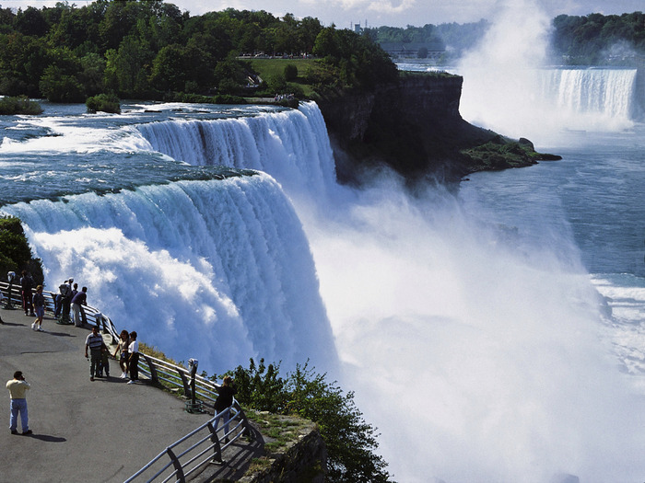
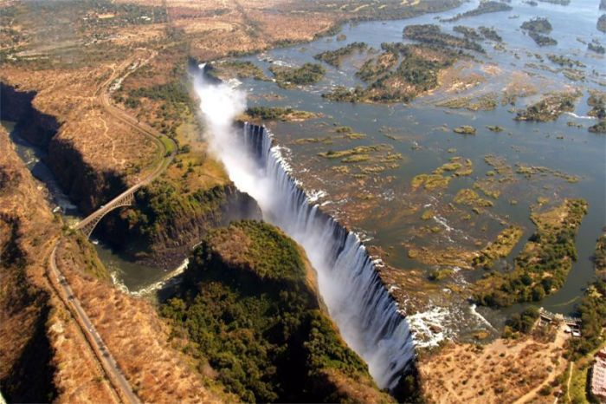
Водопады
Падение воды с высокого уступа на реке. Водопады встречаются в горах и на возвышенных равнинах. Самый высокий на Земле водопад – Анхель в Южной Америке (бассейн реки Ориноко). Его высота – 1054 метра. Самыми знаменитыми водопадами считаются Ниагарский (Северная Америка-Ниагара), Виктория (Африка-Замбези), Игуасу (Южная Америка-Игуасу).

Slide 19
Описание географического положения реки
План
- Название.
- На каком материке и в какой его части находится река.
- Где находится исток
- Направление течения.
По каким формам рельефа протекает (определяется по цвету с помощью шкалы высот и глубин).
Куда впадает

Slide 20
Крупнейшие реки мира
Евразия – Янцзы, Лена, Енисей, Хуанхэ, Обь, Волга, Дунай, Ганг, Инд, Меконг, Амур, Тигр и Евфрат.
Африка – Нил, Конго, Замбези, Оранжевая, Нигер.
Северная Америка – Миссисипи, Рио-Гранде, Юкон
Южная Америка – Амазонка, Парана, Ориноко.
Австралия – Муррей.

Slide 21
Проверь себя
Как называется эта река?

Slide 22
ОПРЕДЕЛИТЕ, КАКАЯ РЕКА БЕРЕТ НАЧАЛО В ТОЧКЕ С КООРДИНАТАМИ 57ºС.Ш.33ºВ.Д.
Проверь себя
ОТСЮДА ИЗ ГЛУБИН ЛЕСНОГО РОДНИКА
ВЫБЕГАЕТ ГОЛУБОЕ ЧУДО-
РУССКАЯ ВЕЛИКАЯ РЕКА.

Slide 23
Проверь себя
Участок земной поверхности, с которого вся вода стекает в реку, называется:
а) бассейн реки
б) речная долина
в) речная система
а) бассейн реки
б) речная долина
в) речная система

Slide 24
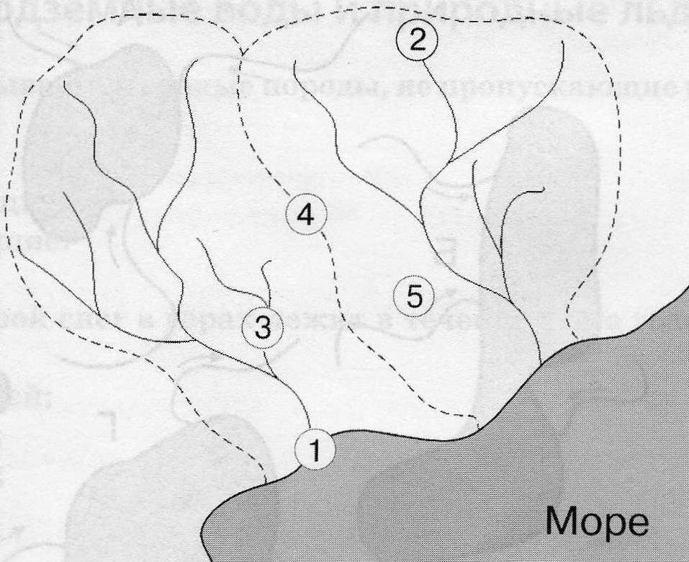
Проверь себя
Какими цифрами на рисунке обозначены следующие понятия :
А) исток,
Б) устье,
В) приток,
Г) бассейн реки ,
Д) водораздел.

Slide 25
Проверь себя
Найдите 2 ошибки в перечне речных истоков:
1)болото,
2) родник,
3) озеро,
4) река ,
5) море,
6 ) горный ледник.

Slide 26
Проверь себя
Выходы твёрдых пород и нагромождения камней, пересекающих русло реки – это…
1) горные реки,
2) пороги,
3) водопады,
4) заторы.

Slide 27
Домашнее задание:
§30, вопросы и задания стр. 95. Нанести на контурную карту реки, водопады, которые упоминаются в параграфе.

